Slide 1
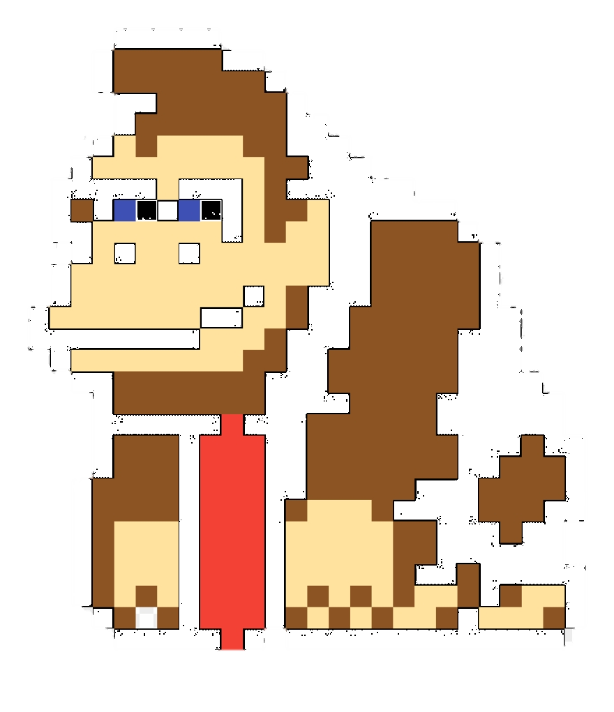
BIENVENIDO
DONKEY KONG COVID
LA DESESCALADA
Pulse -C- para comenzar a jugar
Pulse -H- para obtener ayuda

Slide 2
INSTRUCCIONES
INTRODUCCIÓN
CONTROLES
KEY UP
KEY DOWN
KEY RIGHT
KEY LEFT
SPACE
Sube escaleras para llegar hasta la cima
Si te olvidas un dial te tocará bajar
Muévete a la derecha para escapar
También puede huir hacia la izquierda
You beleive you can fly
Un peligroso virus amenaza la seguridad mundial, poniendo en jaque a toda la humanidad. Combate el virus armado con mascarillas y guantes, seguridad ante todo.
TU MISIÓN
ELEMENTOS
Hazte con todos los diales de la vacuna para conseguir la cura definitiva y completar la desescalada.
Pero cuidado, el malvado virus no va a dejar que te salgas con la tuya, intentará acabar contigo siempre que pueda.
No te dejes las mascarillas, que luego nos ponen multas y lloramos, hay que salvar el mundo pero con cuidado.
ESCALERAS
MASCARILLAS
DIALES
BONUS
COVID
PLATAFORMAS
Úsalas para alcanzar la vacuna definitiva
Recógelas todas para poder pasar de nivel
Te darán puntos extras
Cógelosy consigue inmunidad limitada
Corre que te pilla, ponte la mascarilla
Cuidado con los huecos que los carga el diablo

Slide 3
LOOOOSER
TRY AGAIN
Pulse -C- para reintentarlo
Pulse -M- para volver al menú

Slide 4
PAUSE
Pulse -P- para reanudar el juego
Pulse -M- para volver al menú

Slide 5
ENHORABUENA
HAS VENCIDO AL COVID
Ahora reza para que no haya rebrote
Pulse -M- para volver al menú

